Slide 1
Моя семья
в истории России
Презентация ученика 7«б» класса
Логвиненко Ивана
ГБОУ СОШ №939, Музей «Корни»
Руководитель Кашина Т.А.

Slide 2
Нет в России семьи такой, где б не памятен был свой герой,
И глаза молодых солдат с фотографий увядших глядят…
И моя семья не исключение… У меня сразу три героических родственника.
Это мои прадедушки:
Гаркуша-Омельченко Павел Захарович,
Одерий Федор Михайлович,
Логвиненко Николай Федорович.
И мне хочется немного рассказать о каждом из них.

Slide 3
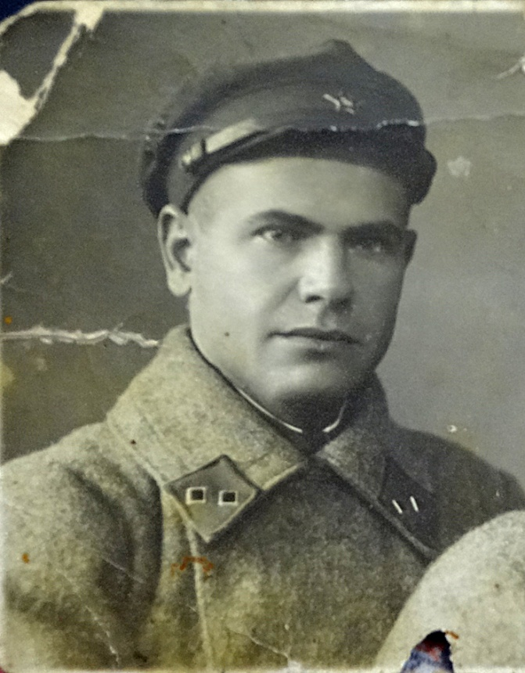
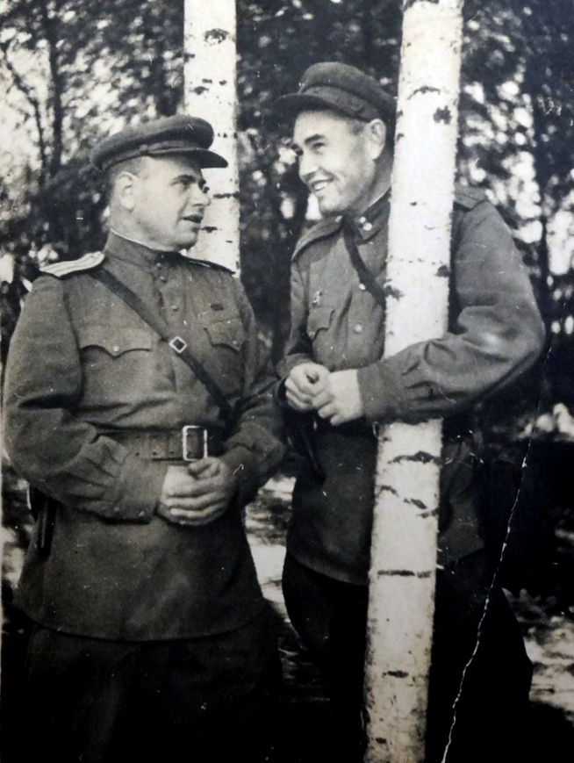
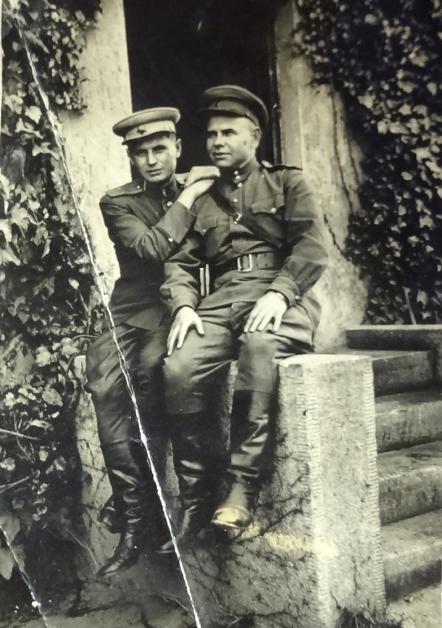
Гаркуша-Омельченко Павел Захарович
Мой прадедушка Гаркуша-Омельченко Павел Захарович родился в 1905 году в Украине. В 1941 году ушел на фронт. Воевал на 1-м Украинском фронте и дошел до Берлина. Закончил воевать в звании полковника и долгое время был директором Никопольского педагогического института.

Slide 4
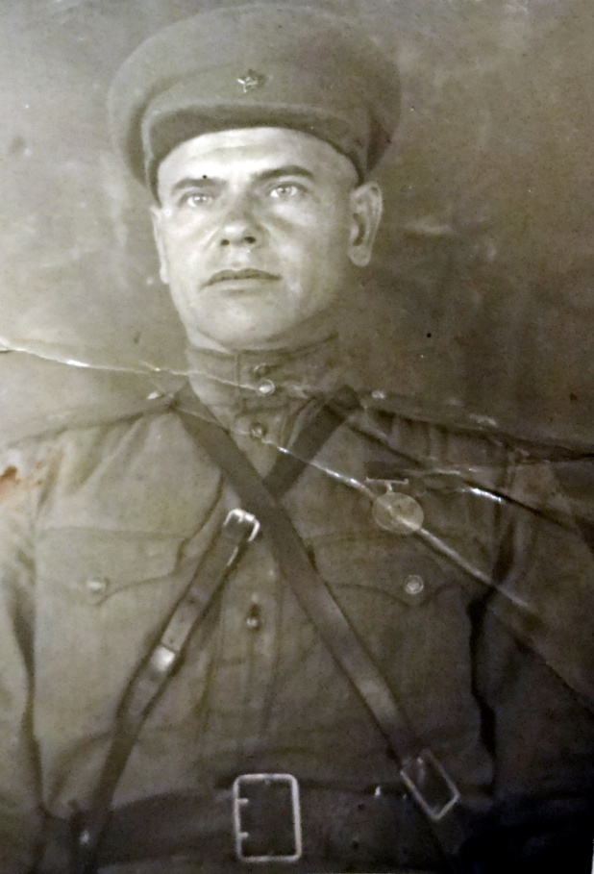
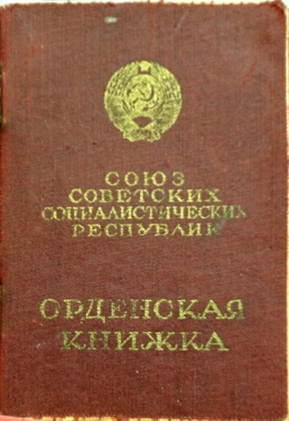
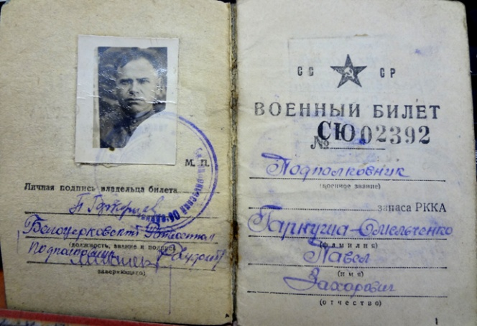
Гаркуша-Омельченко Павел Захарович
За мужество и отвагу, проявленные в боях, был награжден медалью «За отвагу», орденом Отечественной войны I степени, орденом Отечественной войны II степени.

Slide 5
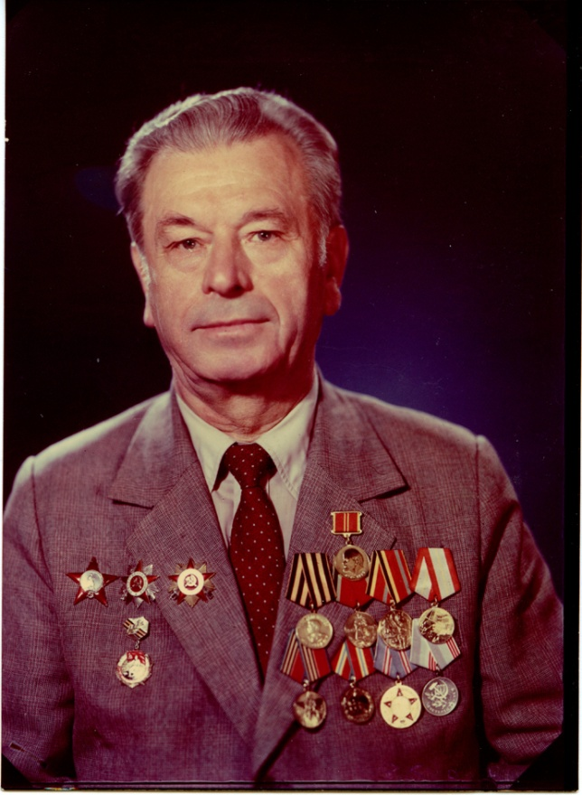
Одерий Федор Михайлович
Мой прадедушка Одерий Федор Михайлович родился в 1921 году в Чернигове. Воевал на Западном и 1-ом Украинском фронтах с 22 июня 1941 года в звании гвардии лейтенант, командир взвода Т-34-85 1-го танкового батальона 1-й гвардейской танковой Чертковской бригады. Закончил войну в звании капитана, командира танковой роты. Работал судьей в городском суде г. Чернигова.

Slide 6
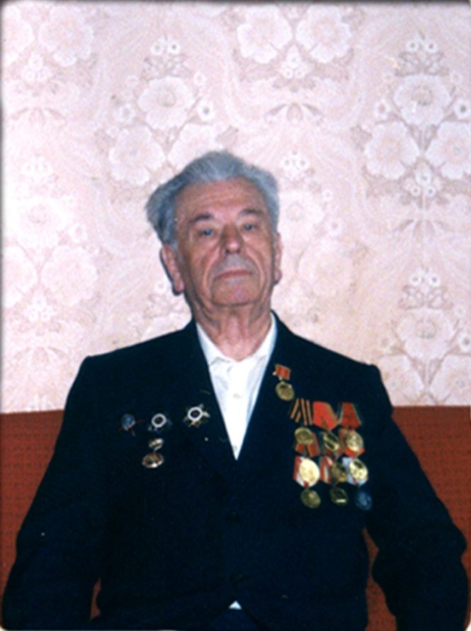
Одерий Федор Михайлович
За участие в боях за населенный пункт Жетлин и уничтожение 2 танков и 35 солдат и офицеров противника в июле 1944 года награжден орденом Красного знамени. За мужество и отвагу, проявленные в боях на реке Варта и за город Арсенвальд зимой 1945 года, был награжден орденом Отечественной войны второй степени.

Slide 7
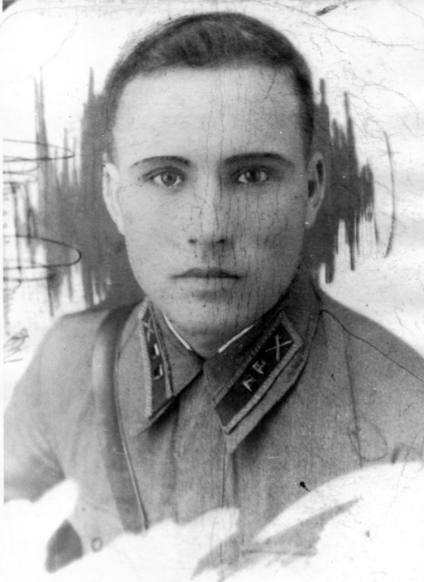
Логвиненко Николай Федорович
Мой прадедушка Логвиненко Николай Федорович родился в 1920 году. На фронте с первых дней войны в звании старший лейтенант начальник артиллерии 1149 Ордена «Красного знамени» Стрелкового полка 353 Стрелковой дивизии. Воевал на Южном фронте. Закончил войну в звании подполковника.

Slide 8
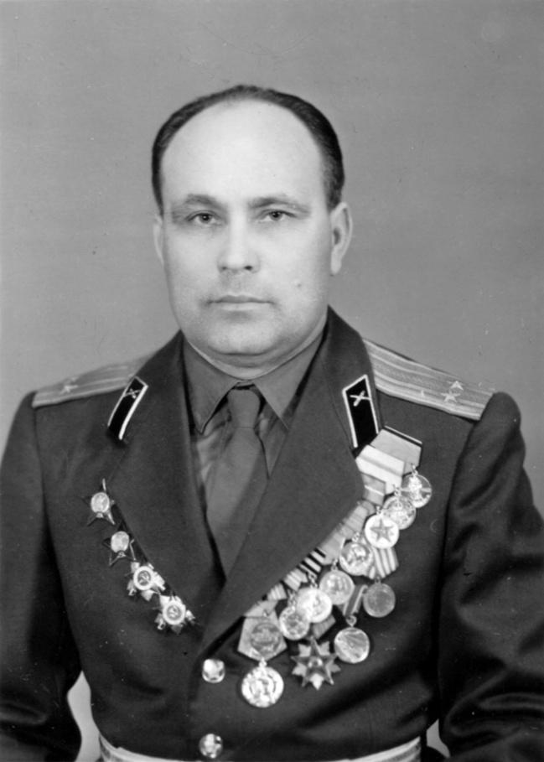
Логвиненко Николай Федорович
За мужество, стойкость и высокие качества артиллериста в боях на реке Пшиш (Туапсе), за станицу Смоленская и хутор Садовой в 1943 году награжден Орденом «Красного Знамени». За храбрость и мужество в боях за город Кривой рог в 1944 году награжден Орденом «Отечественной войны второй степени».За отвагу и бесстрашие в боях за село Раскаецы в Молдавии в 1944 году награжден Орденом «Красного Знамени».

Slide 9
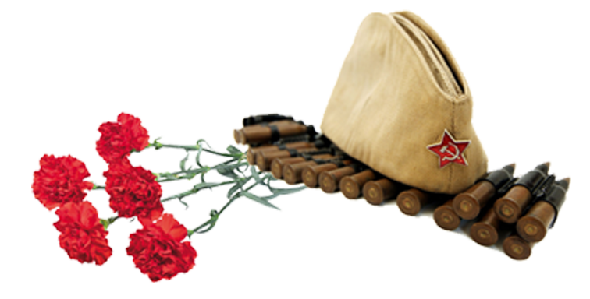
От героев былых времён
Не осталось порой имён.
Те, кто приняли смертный бой,
Стали просто землёй и травой.
Только грозная доблесть их
Поселилась в сердцах живых,
Этот вечный огонь,
Нам завещанный одним,
Мы в груди храним.

